Slide 1
Шпрухи РОССИЙСКИХ НЕМЦЕВ АЛТАЯ, КАК СИМВОЛ НАЦИОНАЛЬНОЙ ИДЕНТИЧНОСТИ
КАУ «Алтайский краевой Российско-Немецкий Дом»

Slide 2
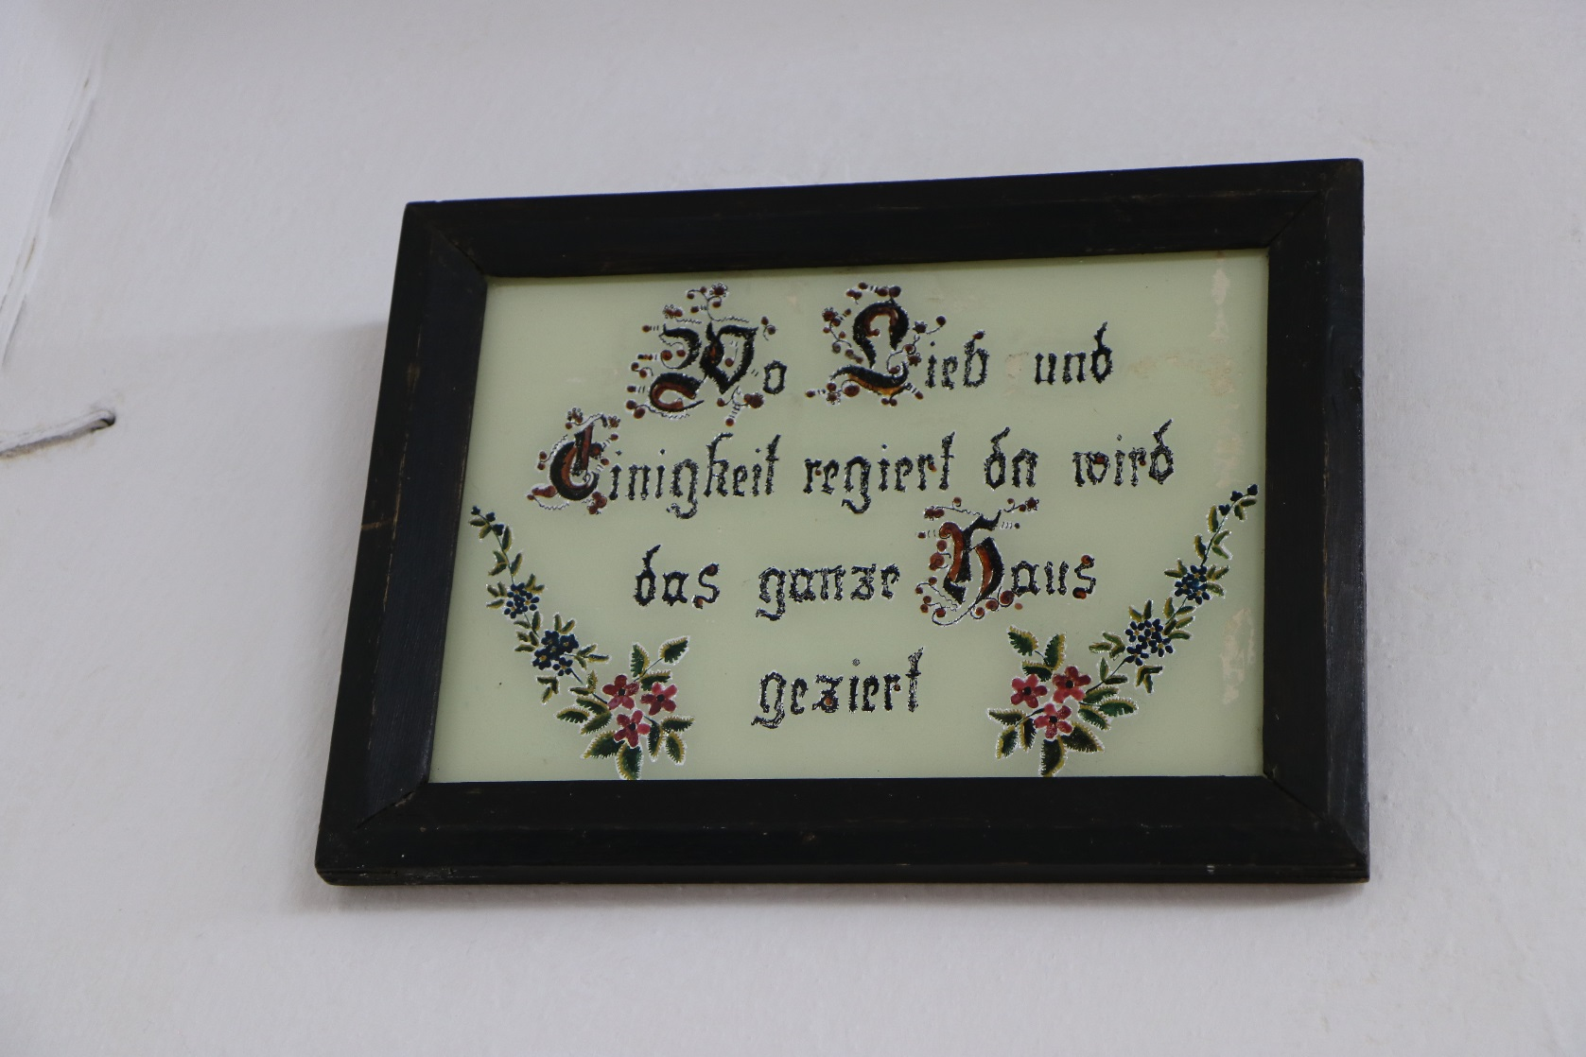
Шпрух ( с. Гришковка)

Slide 3
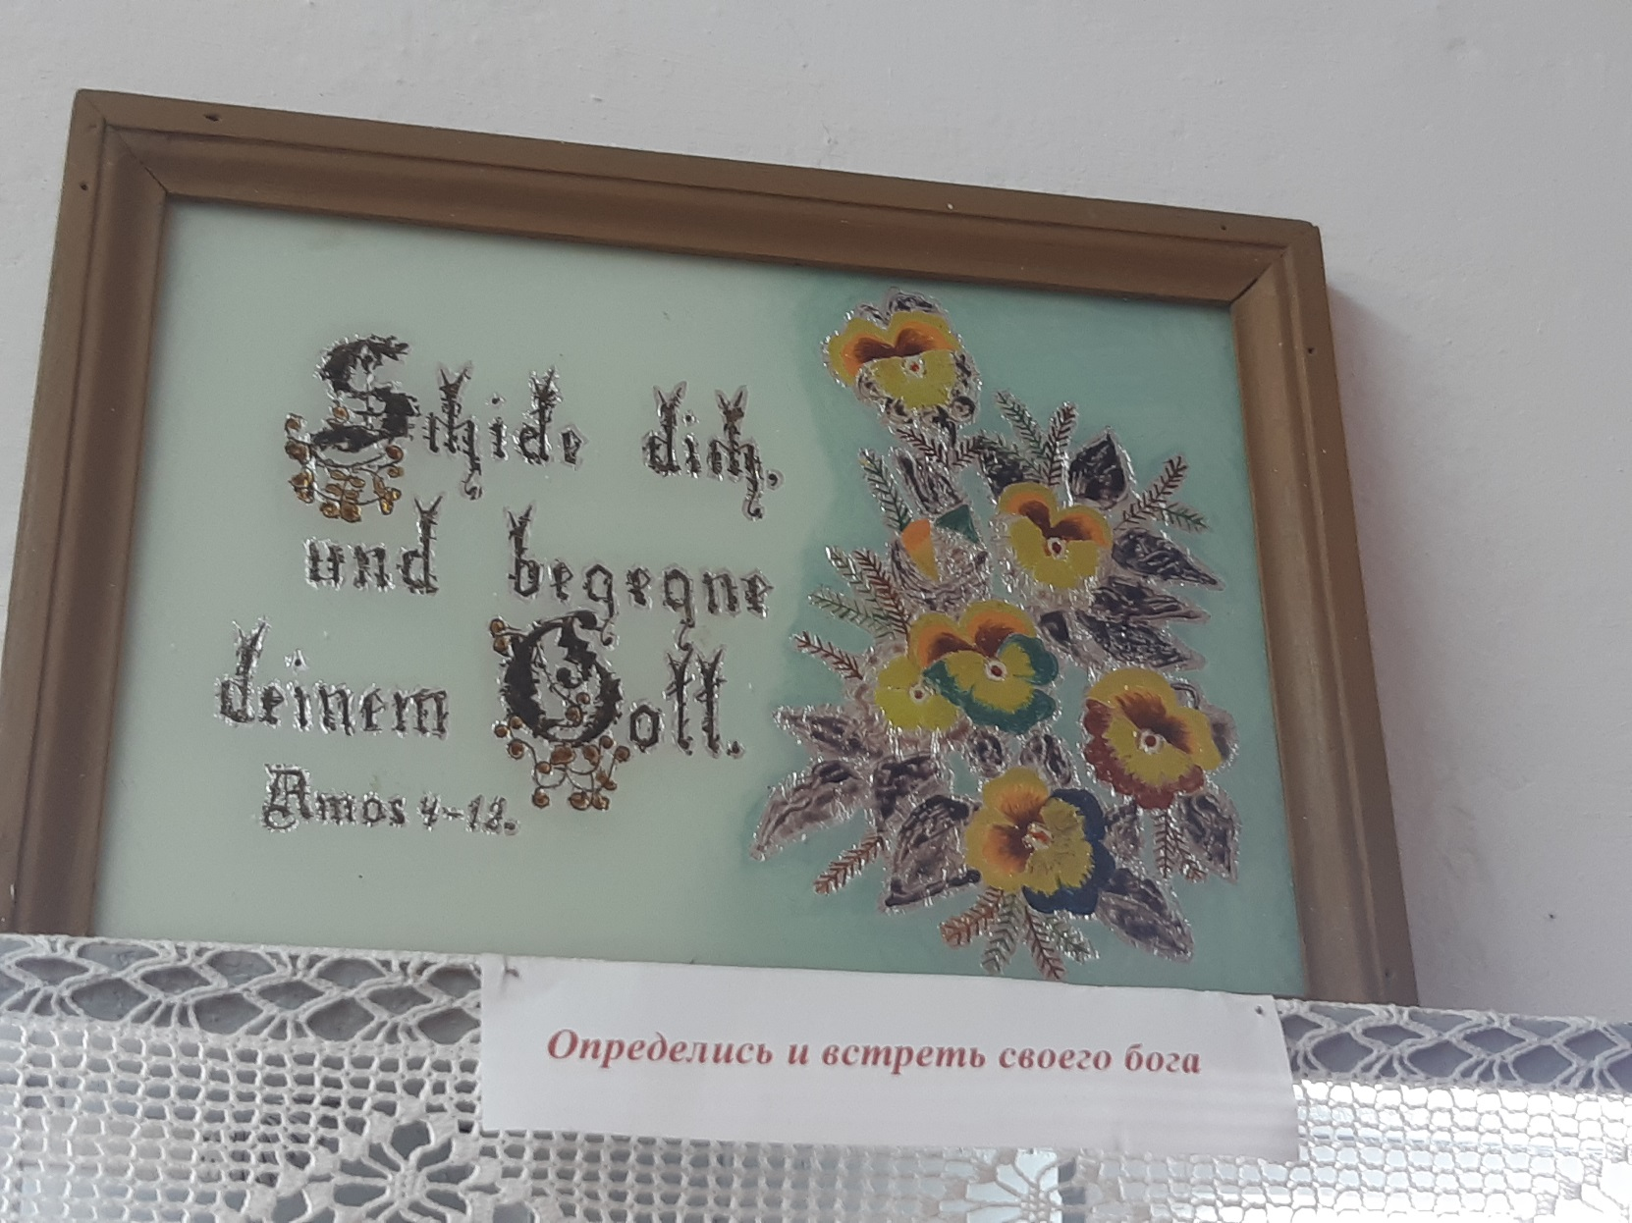
«Определись и встреть своего Бога» (с. Гришковка)

Slide 4
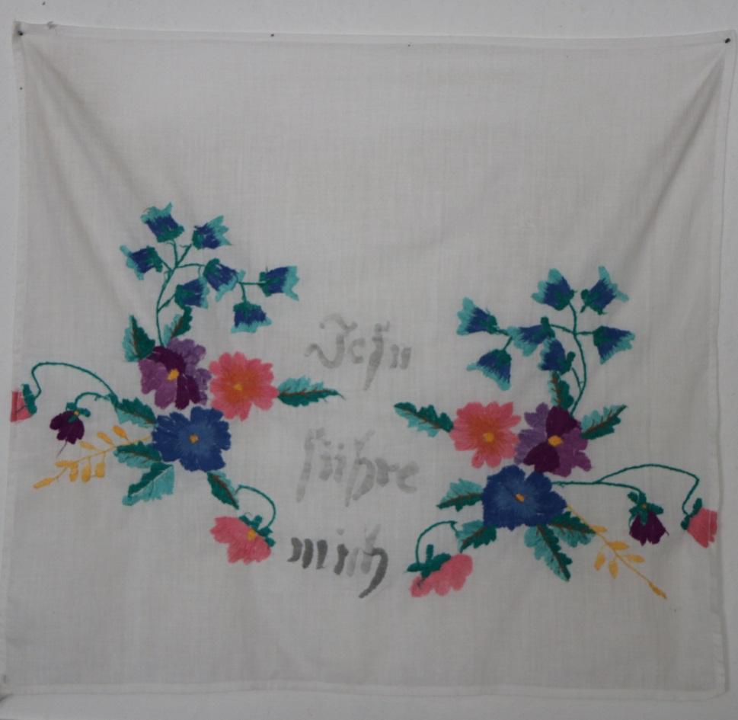
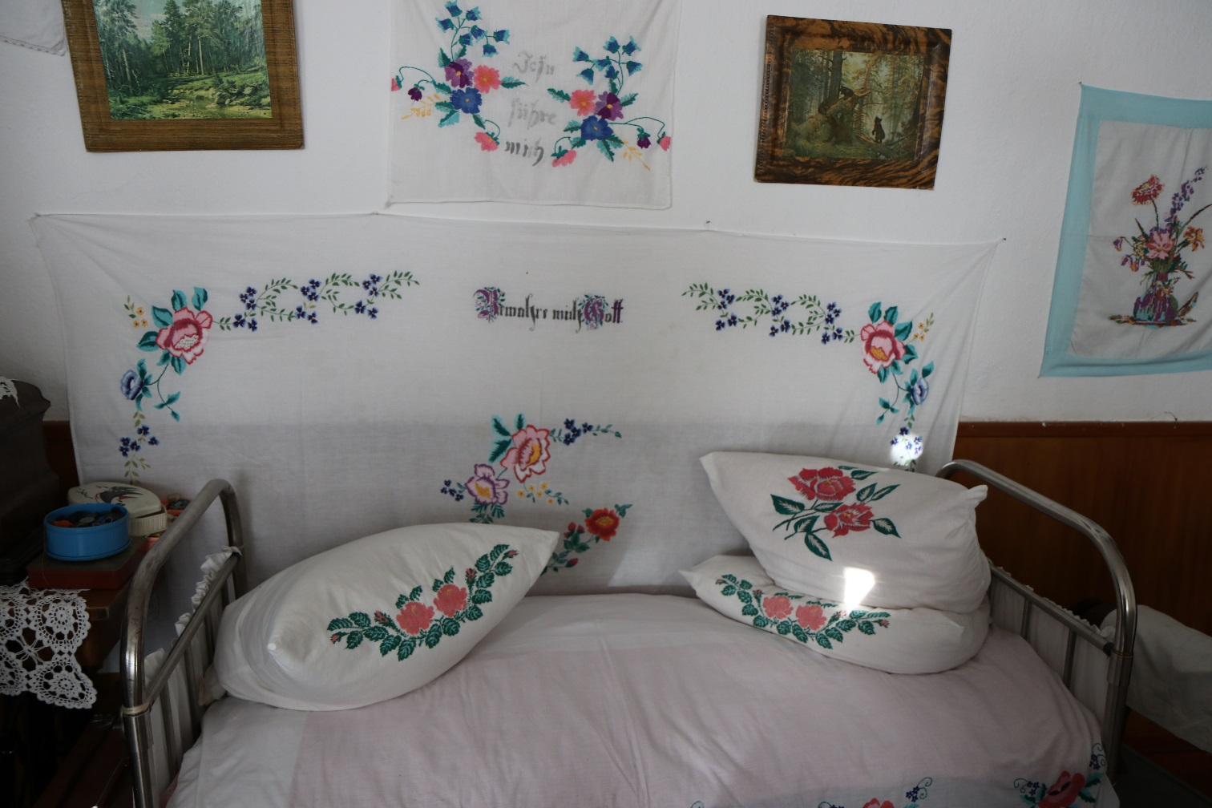
Музей с. Ананьевка

Slide 5
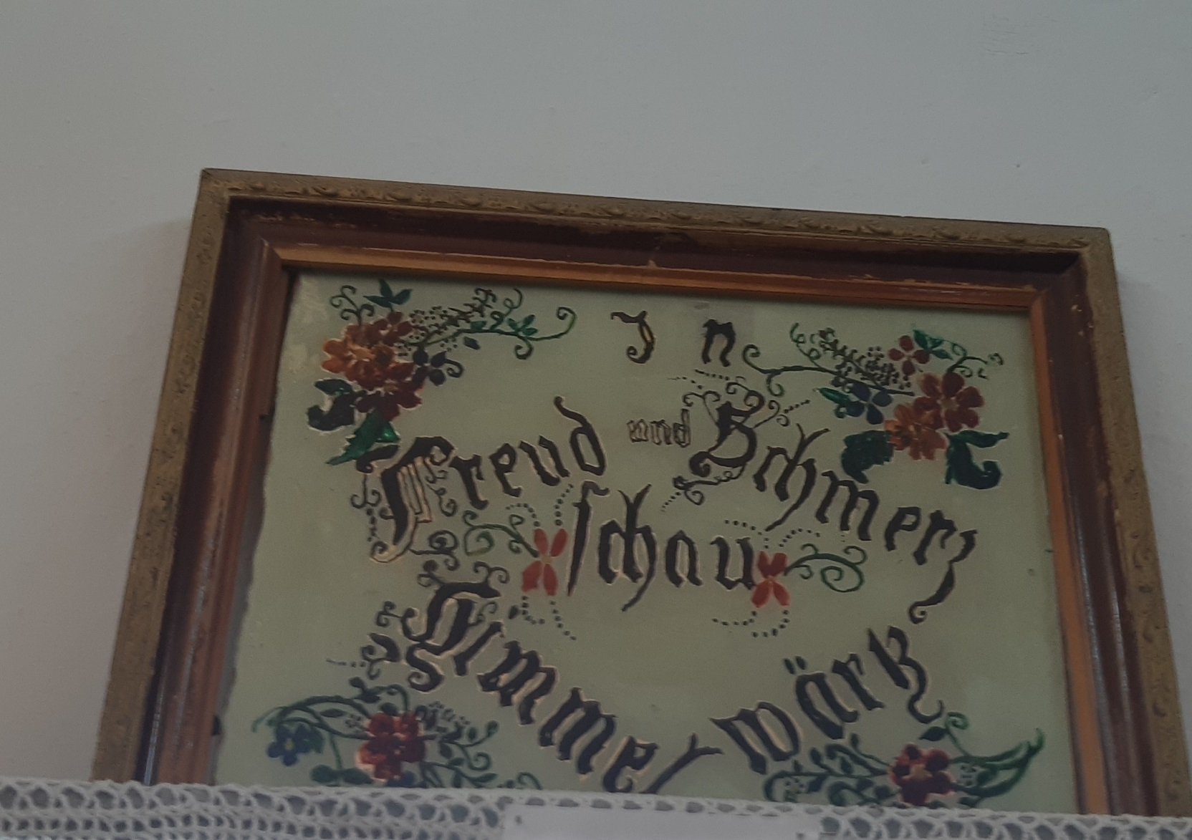
«В радости и боли всегда смотри на небо» (с. Гришковка)

Slide 6
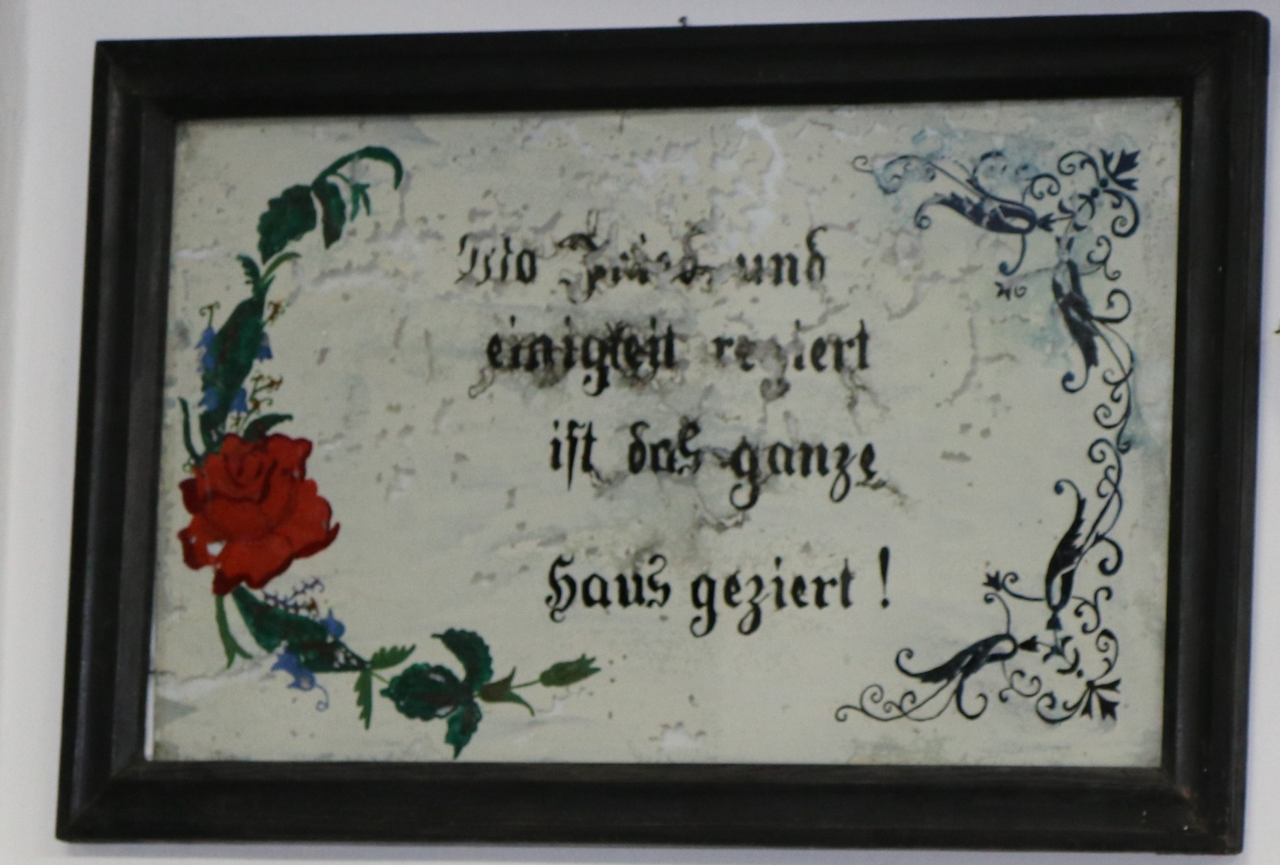
«Где радость и единство царит, там дом блестит»
(с. Гришковка)

Slide 7
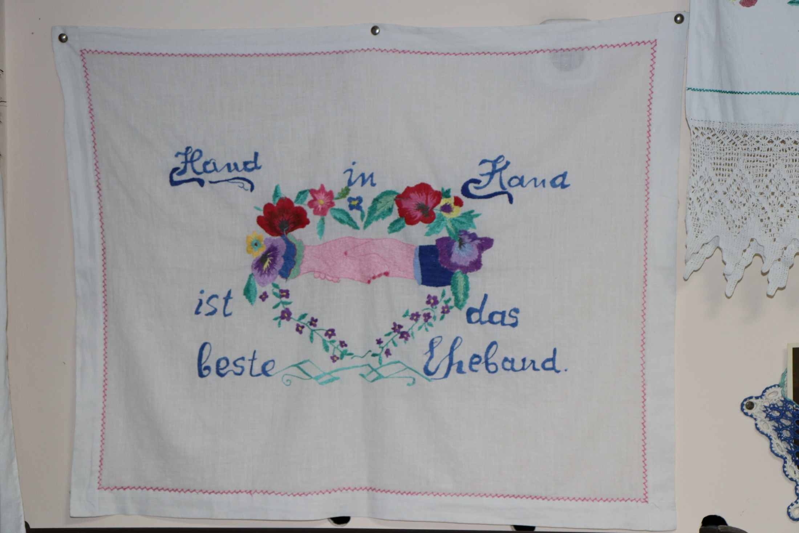
Шпрух (с. Гальбштадт)

Slide 8
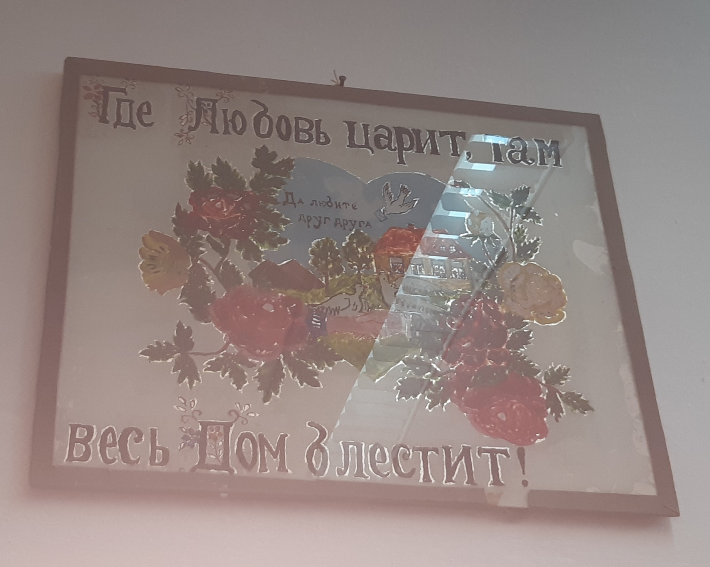

Slide 9
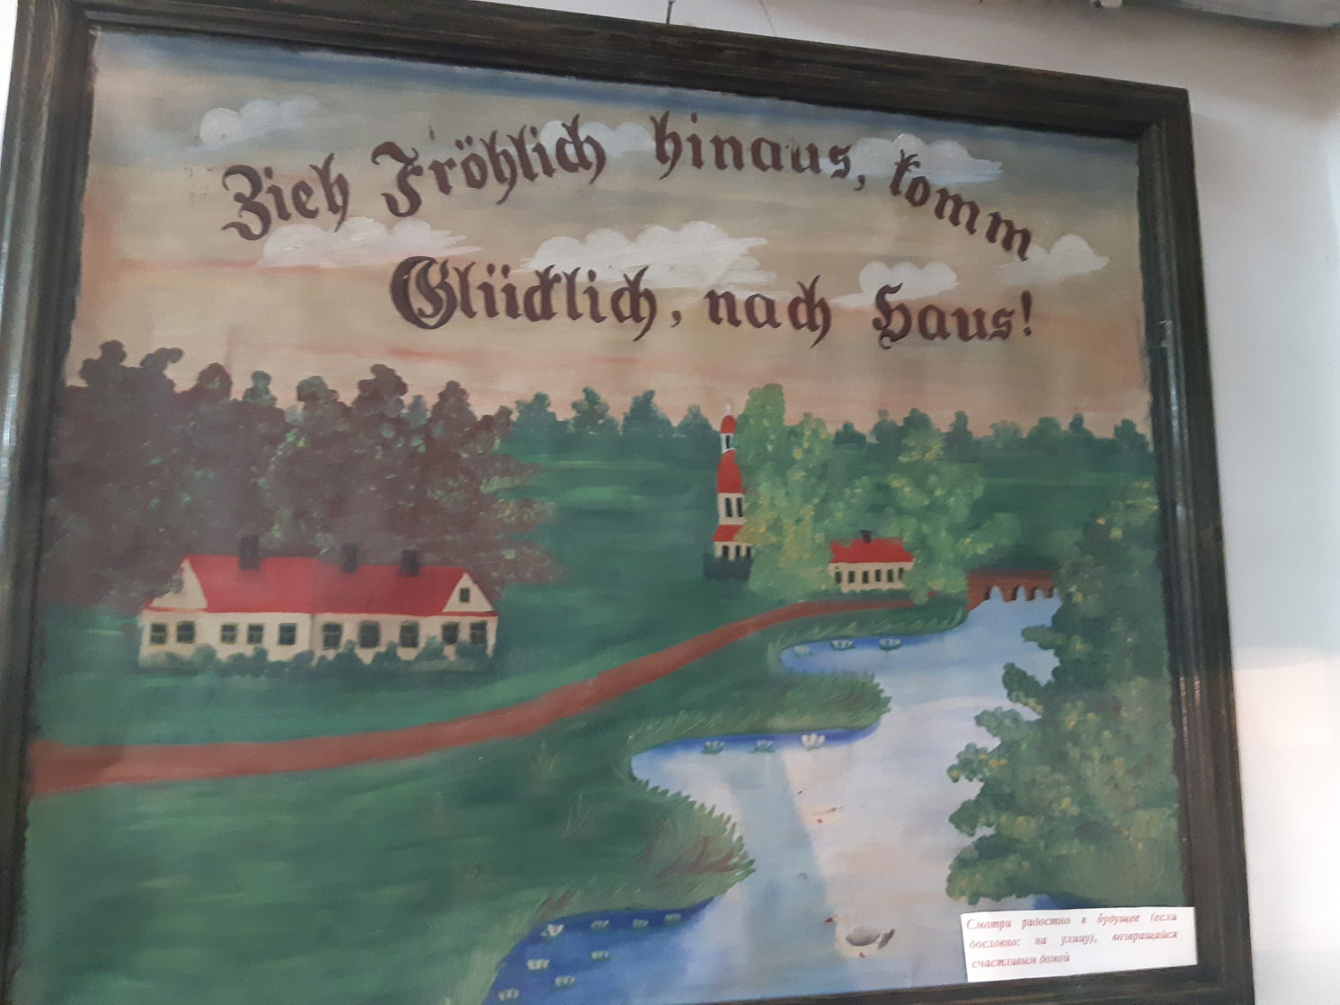
«Смотри радостно на улицу, возвращайся счастливым домой» (с. Гришковка)

Slide 10
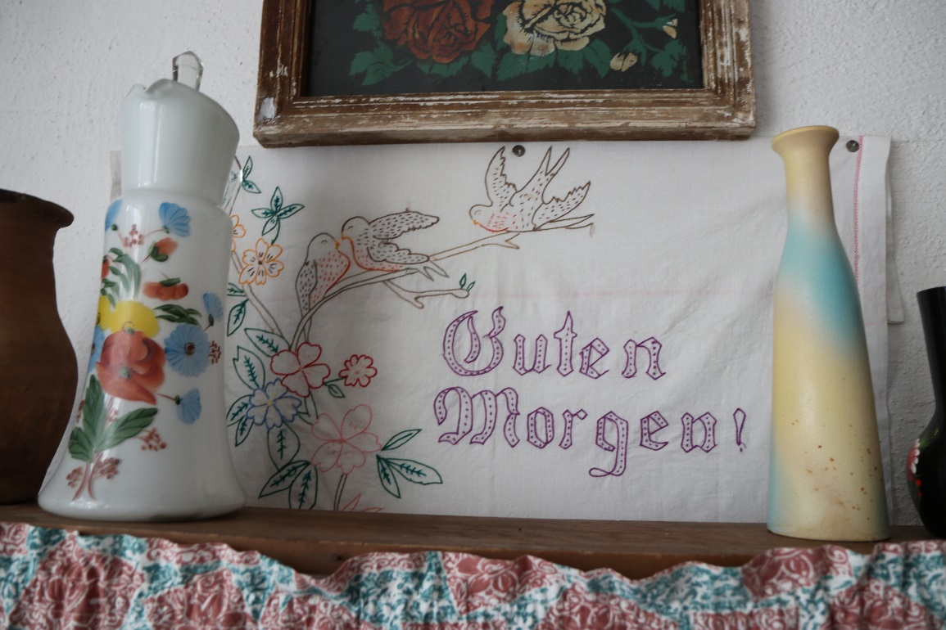
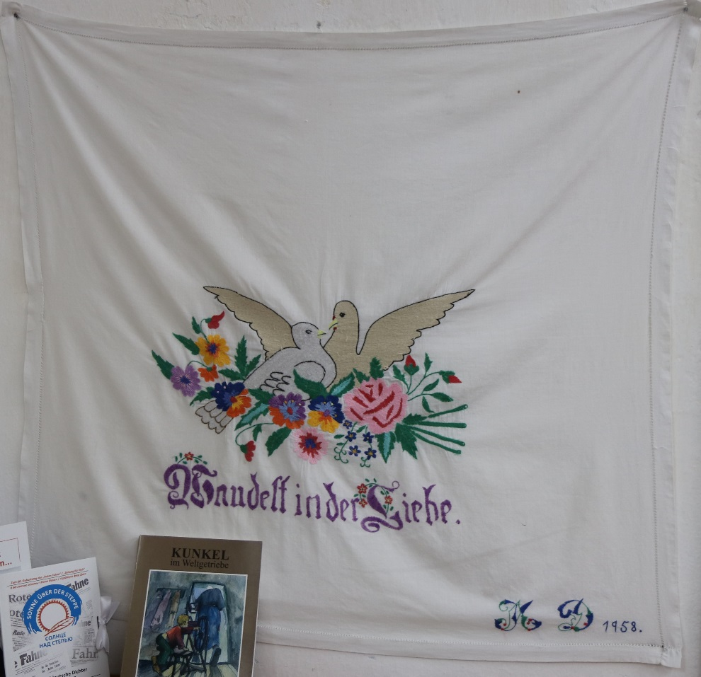
Музей с. Ананьевка

Slide 11
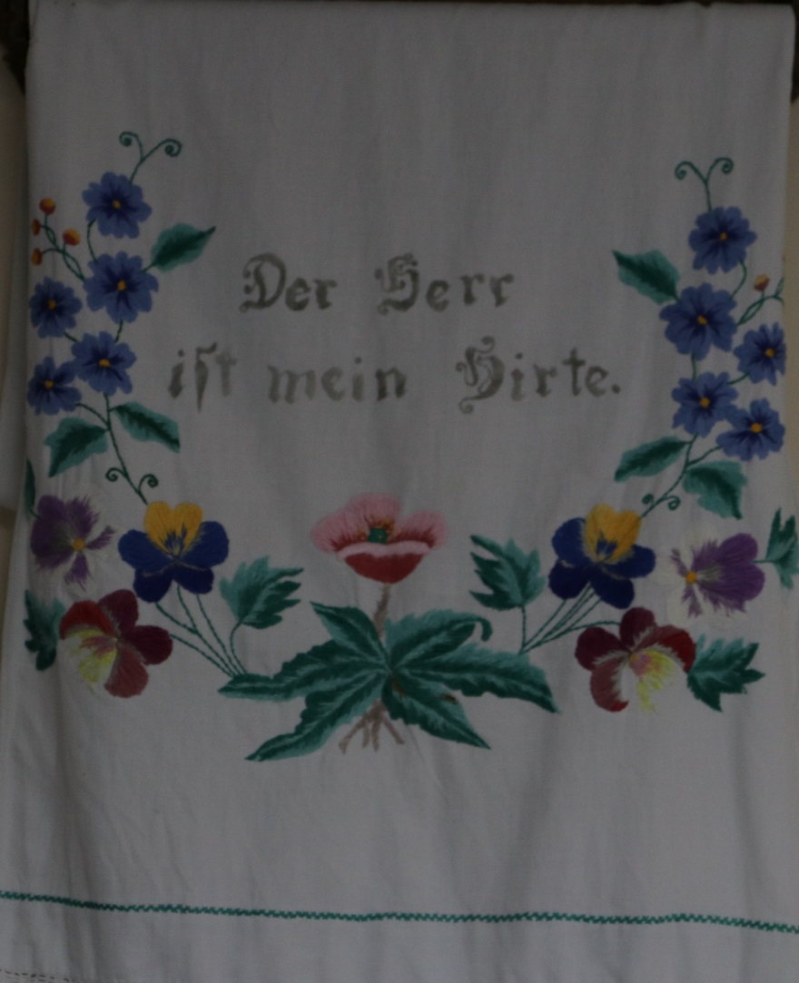
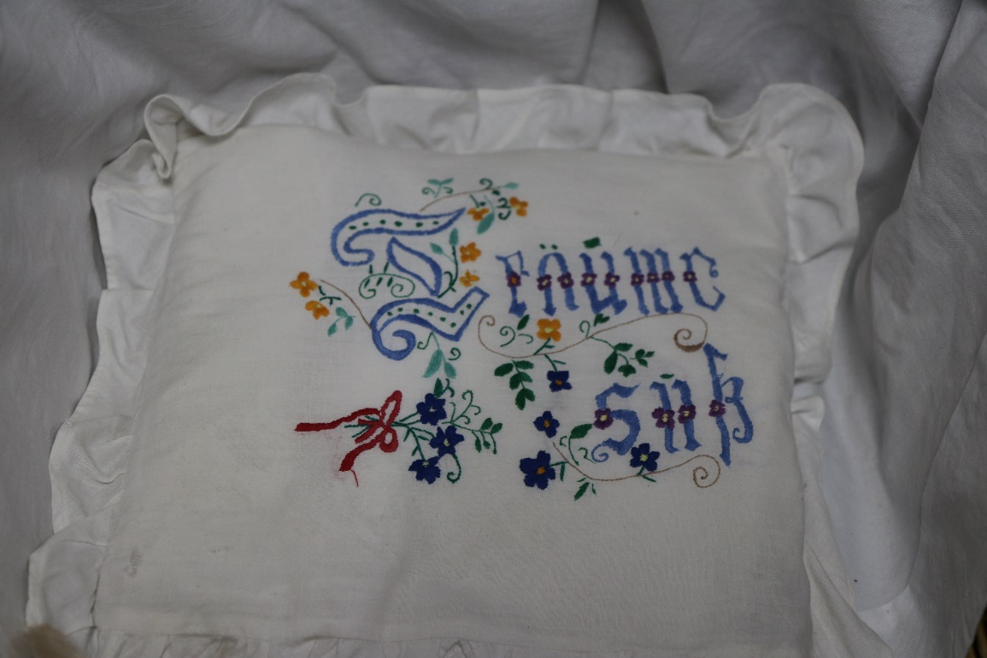
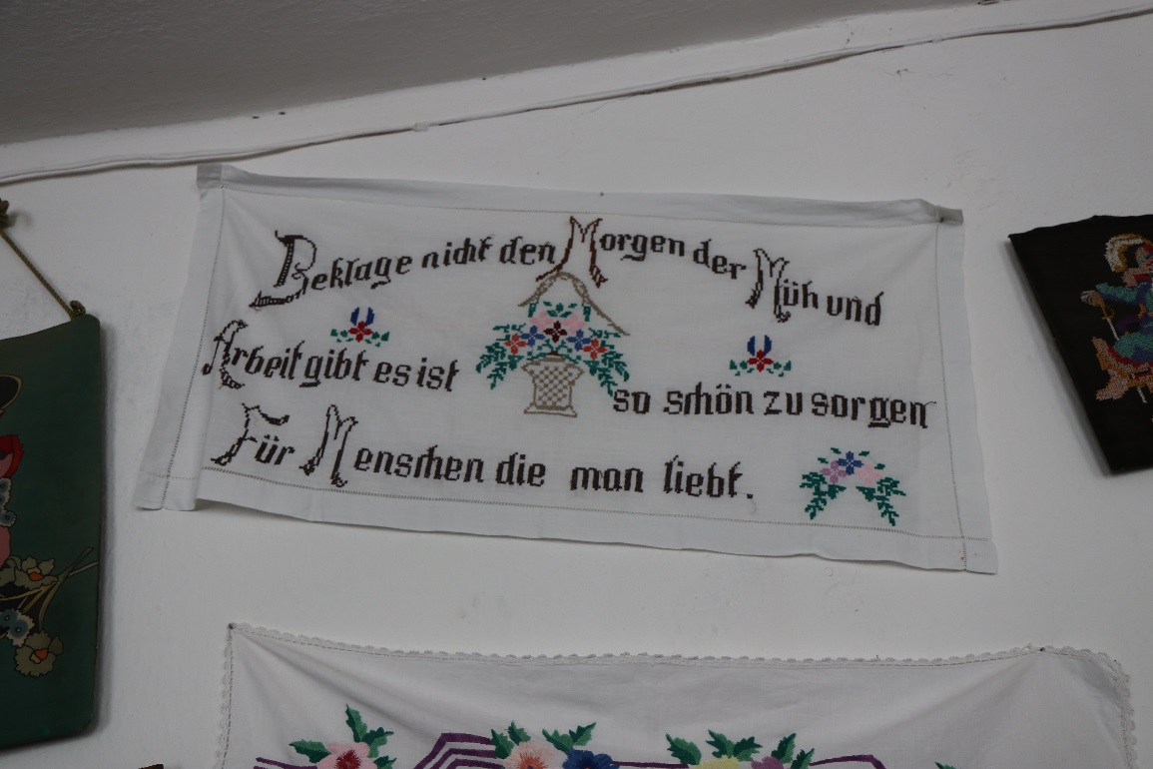

Slide 12
Спасибо
за внимание

